Slide 1
Vorlesung Netzwerksicherheit
Sommersemester 2023
Mo. 14-16 Uhr

Slide 2
Internet Protocol v6
Kapitel 5

Slide 3
Inhalte
Motivation
IPv6 in Action / Migration IPv4 => IPv6
IPv6-Prokoll
IPv6-Adressen & -Addressauflösung
Autokonfiguration / DHCPv6
ICMPv6
IPSec
Fragmentierung
Multicast
Netzwerkarchitektur

Slide 4
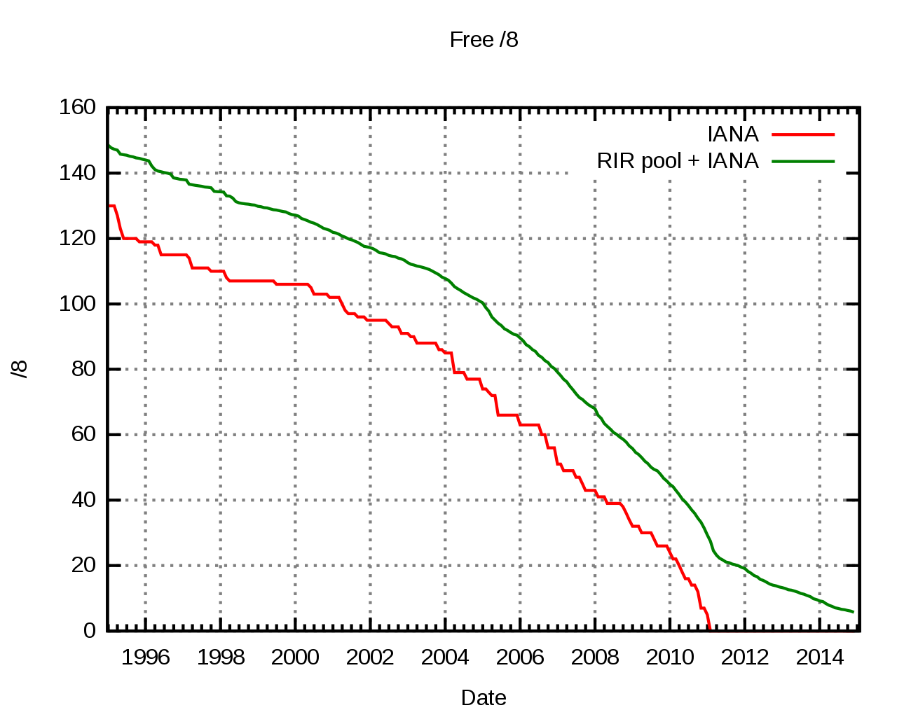
Motivation für IPv6
Geringe Anzahl IPv4 Adressen

Slide 5
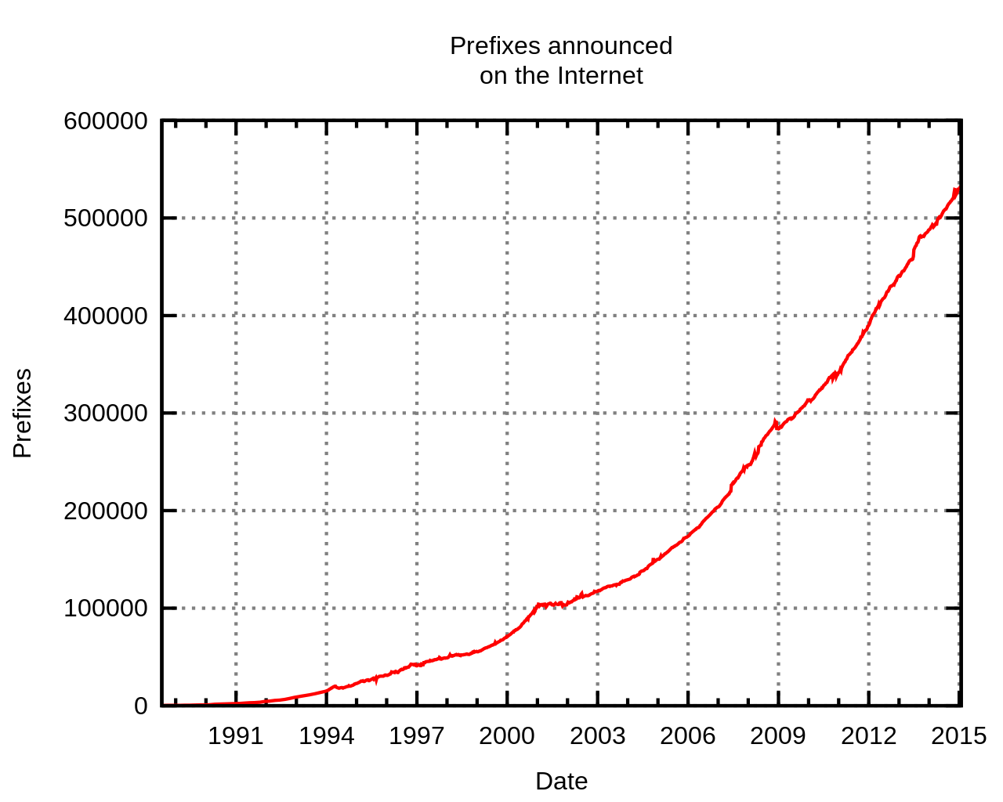
Motivation für IPv6
Geringe Anzahl IPv4 Adressen
Anzahl der Prefixe in Routingtabellen ist sehr groß
Grund: Große Fragmentierung der Adressen über AS
Probleme: 512k-Day

Slide 6
Motivation für IPv6
Geringe Anzahl IPv4 Adressen
Anzahl der Prefixe in Routingtabellen ist sehr groß
Grund: Große Fragmentierung der Adressen über AS
Probleme: 512k-Day
Automatische Netzwerkkonfiguration gewünscht
IPv4LL (169.254.0.0/16) hat sich nicht bewährt
Weniger Komplexität / Mehr Flexibilität
“Kleinerer Standardheader”
Einfache Erweiterbarkeit durch optionale Header (Daisy-Chained)
Sicherheit Out-of-the-Box
IPSec-Header als optionale Header direkt verfügbar

Slide 7
IPv6 vs. IPv4
Größerer Adressraum
Größe der IP-Adresse von 32 Bits auf 128 Bits
von 4.294.967.295 IP-Adressen
auf 340.282.366.920.938.463.463.374.607.431.768.211.455
Optimierter Protokollheader
Verbesserung der Paketweiterleitung
Stateless Autoconfiguration
Knoten bestimmen / berechnen ihre eigene, weltweit eindeutige Adresse selbst
Multicast
Verbesserung der 1-zu-n-Kommunikation (Kein Broadcast mehr)

Slide 8
IPv6 vs. IPv4 (forts.)
Jumbogramme
Große Pakete zur Effizienzsteigerung von Nutzdaten
Implizite Sicherheit
Optionale Header für Authentifikation und Verschlüsselung der Nutzdaten
Quality-of-Service
QoS-Markierung von Paketen / Priorisierung von Netzverkehr
Anycast
Redundante Dienste ohne eindeutige Adressen
Mobiles Internet
Bessere Handhabung von mobilen Knoten und Roaming

Slide 9
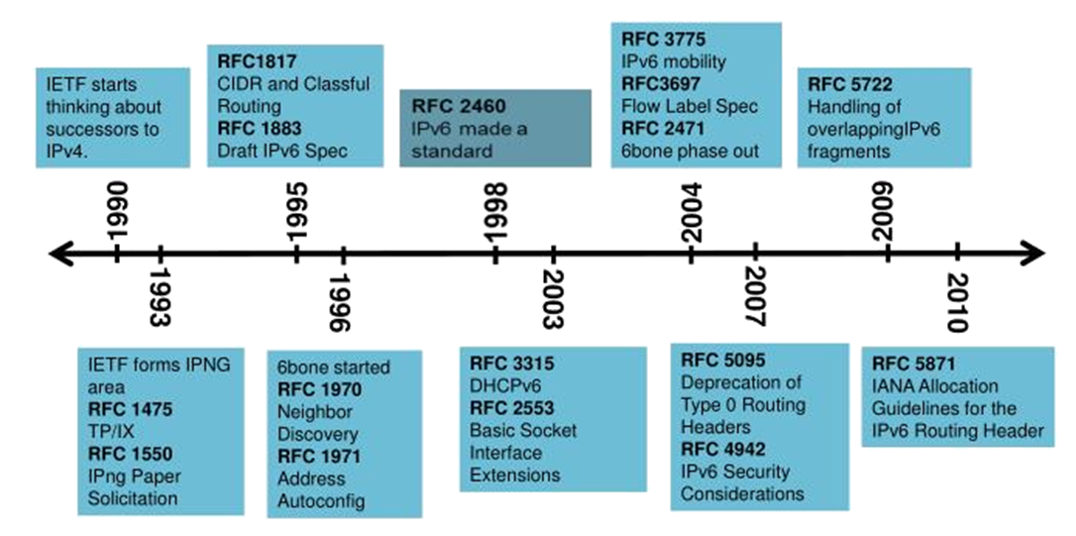
IPv6-Historie
© ARIN

Slide 10
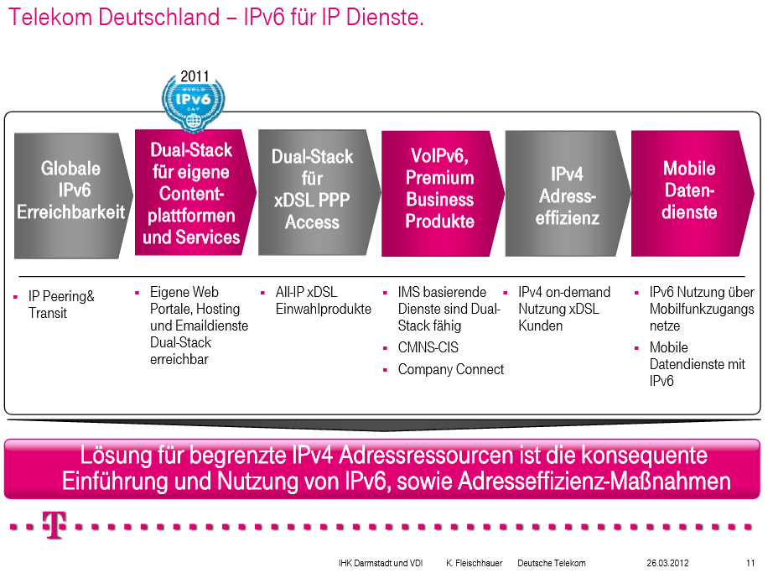
IPv6 in Action?

Slide 11
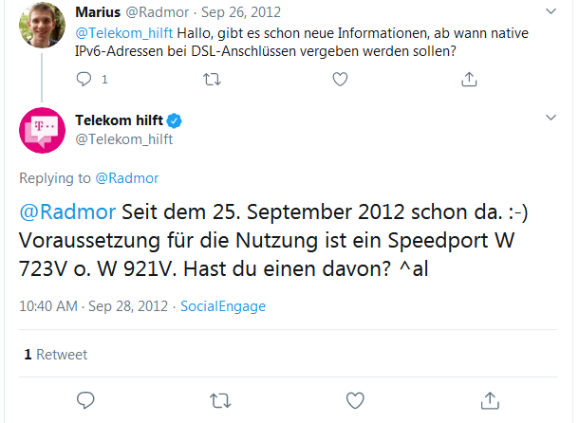
Ipv6 in Action

Slide 12
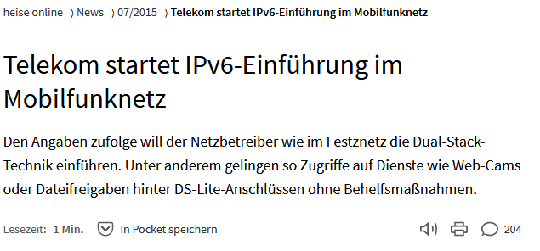
Ipv6 in Action
2015

Slide 13
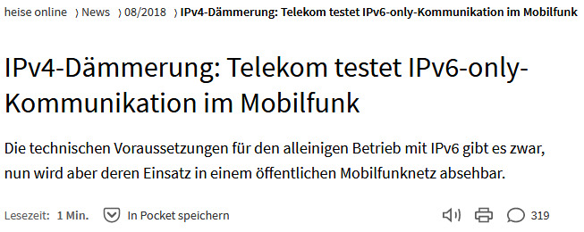
Ipv6 in Action
2015
2018

Slide 14
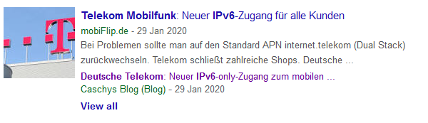
Ipv6 in Action
2015
2018
2020

Slide 15
Migration zu IPv6
Entwicklung des Standards berücksichtigt Übergangsstrategien
Langsames und methodisches Vorgehen beim Übergang erwartet
Einführungsphase “6bone”
1995 – 2006 (Ende am 6.6.2006)
Verbindung lokaler IPv6-Netzwerke über IPv4-VPN
Erlaubte erste Tests, ohne IPv6-fähige Internet-Core-Router

Slide 16
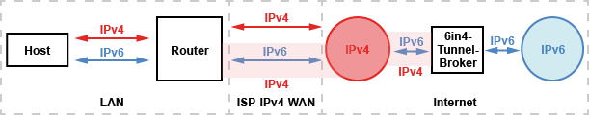
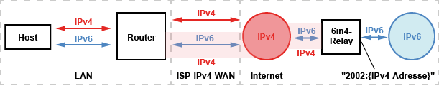
Migration zu IPv6
Entwicklung des Standards berücksichtigt Übergangsstrategien
Langsames und methodisches Vorgehen beim Übergang erwartet
IPv4-IPv6-Tunnel
4in6-Tunnel
(Tunnel-Broker)
4to6-Tunnel
(2002::/16 Bereich)
Dual Stack (Notwendige Koexistenz beider Protokoll für den Übergangszeitraum)

Slide 17
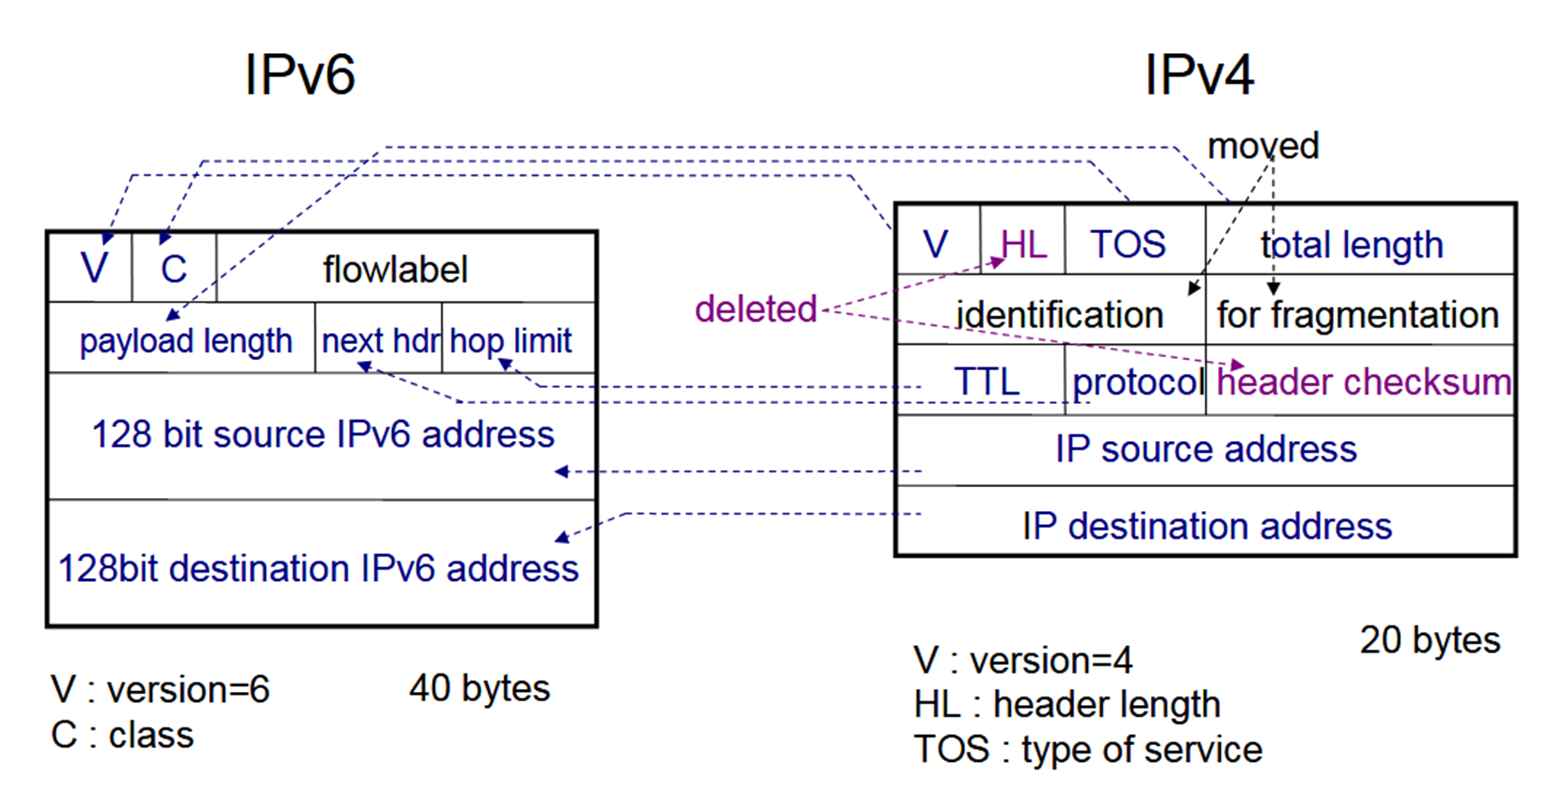
Header: IPv6 vs. IPv4

Slide 18
Header: IPv6 vs. IPv4 (forts.)
Keine Checksum?
Nicht benötigt, da höhere Layer Prüfmechanismen haben
Router müssen nicht bei jedem Pakete die Checksum (nochmal) berechnen
Geschwindigkeitsvorteile!
IP-Adressen sind 64 Bit aligned (ausgerichtet an 64-Bit-Grenzen)
Mehr Geschwindigkeit beim Speicherzugriff auf 64-Bit-Rechnern
Payload length
Die Länge der Daten nach dem 40 Byte Header in Byte
Bei Jumbogrammen (>= 2^16 Bytes) steht hier 0
Tatsächliche Länge im Erweiterungs-Header

Slide 19
Header: IPv6 vs. IPv4 (forts.)
Hop Limit
In IPv4 “Time-To-Live”
Wird bei jedem Hop (durch den Router) um Eins verringert
Wenn der Wert anschließend 0 ist, soll der Router das Paket verwerfen und eine ICMP-Nachricht an den Absender senden
Next Header
Entspricht dem “Protocol”-Feld in IPv4
Zum Multiplexing übergeordneter Transport-Layer-Protokolle
Manche Nummern entsprechen der IPv4-Nummer (6 = TCP, 17 = UDP)
Neue Nummern, etwa 58 = ICMPv6

Slide 20
Header: IPv6 vs. IPv4 (forts.)
Flow Label
24-Bit-Markierung für Pakete (default 0) – gesetzt nur vom Absender
Identifiziert einen Netzwerkstrom (etwa für QoS, Bandbreiten oder Latenzanforderungen)
Bisher im Grunde nicht verwendet
Class
Entspricht “ToS” in IPv4 – gesetzt vom Absender
Wert entspricht einer Art “Priorität” der Nutzdaten
Bisher im Grunde nicht verwendet

Slide 21
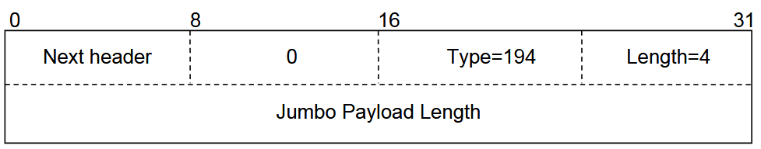
Header: IPv6 vs. IPv4 (forts.)
Erweiterungs-Header (Hop-by-Hop ausgewertet)
Folgen direkt auf den Standard-Header
Source-Routing (Routing Header 0)
Erlaubt die Angabe von Hops, die ein Paket auf dem Pfad zum Ziel verwenden soll
Nicht verwendet (zu hohes Missbrauchspotential)
Jumbogram-Header
MTU für Jumbogramme muss größer 2^16 sein
Keine Fragmentierung möglich
Type (2 signifikanten Bit bestimmen, was passiert, wenn der Header nicht verarbeitet werden kann)
Notes:
Value (Binary)
Action Taken
00
Skip the option.
01
Silently discard the packet.
10
Discard the packet, and send an ICMPv6 Parameter Problem message to the sender if the Destination Address field in the IPv6 header is a unicast or multicast address.
11
Discard the packet, and send an ICMPv6 Parameter Problem message to the sender if the Destination Address field in the IPv6 header is not a multicast address.

Slide 22
Header: IPv6 vs. IPv4 (forts.)
Erweiterungs-Header (Nur am Ziel ausgewertet)
Fragmentation Header
Authentication Header (IPSec AH)
Encapsulation Security Payload Header (IPSec ESP)
Destination Options
Header übergeordneter Layer (TCP, UDP, ICMPv6, etec.)

Slide 23
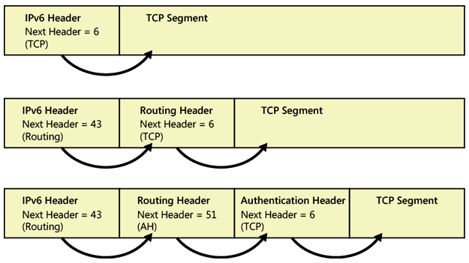
Header: IPv6 vs. IPv4 (forts.)

Slide 24
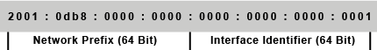
IPv6-Adressen-Notation
128 Bit Adressen
IPv4: Dotted Dezimal Notation (127.0.0.1)
IPv6: Hexadezimale Notation
Notationsregeln (z.B. Abkürzungen / Zusammenfassungen) in RFC 5952
Einzig gültige Schreibweise der o.g. Adresse: 2001:db8::1
Verwendung in URLs mit []
http://[2001:db8::1%25eth0]:80/ (Interface-Wahl mit % - urlencoded %25)
Verwendung in UNCs:
\\2001:db8::1\share (normale Schreibweise)
\\2001-db8--1.ipv6-literal.net\share (angepasste Schreibweise)

Slide 25
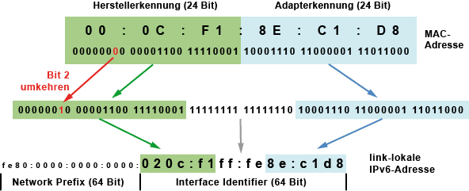
Adressauflösung
ICMPv6 / Neighbor Discovery Protocol (NDP)
Wahl der eigenen link-local IP-Adresse
Stateless Address Autoconfiguration (SLAAC)
Notes:
Bild: https://www.elektronik-kompendium.de/sites/net/1902131.htm

Slide 26
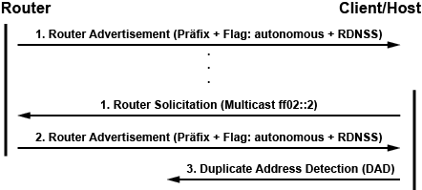
Adressauflösung
ICMPv6 / Neighbor Discovery Protocol (NDP)
Wahl der eigenen link-local IP-Adresse
Stateless Address Autoconfiguration (SLAAC)
Prüfen der gewählten IP-Adresse “Duplicate Address Detection (DAD)“
Neighbor Solicitation (NS)
Neighbor Advertisement (NA)
Wahl der eigenen globalen IP-Adressen (Prefix des globalen Adressblocks)
Router Solicitation (RS)
Router Advertisement (RA)
Prüfen der IP-Adresse (DAD)
Notes:
Bild: https://www.elektronik-kompendium.de/sites/net/1902131.htm

Slide 27
sLAAC mit Privacy Extensions
Ein Rechner ist durch den aus der MAC erzeugten Interface Identifier in unterschiedlichen Prefixen eindeutig erkennbar
Privacy Extensions (RFC 4941) erzeugen weitere Adresse mit zufälligem Interface Identifier
Nehme aktuellen NTP-Zeitstempel (64 Bit) und die MAC-Adresse
Erstelle SHA1-Hashes mit einer Länge von 64 Bit
Ergebnis ist der neue zufällige Interface Identifier
Regelmäßiger Wechsel des Interface Identifiers (stündlich / täglich / manuell)
Temporär Weiterbetrieb des vorigen Identifiers
Neue Verbindungen mit neuem Identifier
Nur für globale IP-Adressen, nicht für link-local IP-Adressen

Slide 28
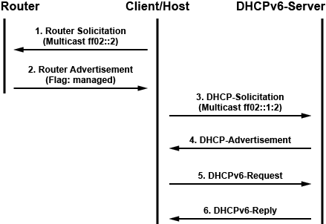
SLAAC vs. DHCPv6
DHCPv6 (Stateful Address Configuration)
Notes:
Bild: https://www.elektronik-kompendium.de/sites/net/1902141.htm

Slide 29
SLAAC vs. DHCPv6
DHCPv6 (Stateful Address Configuration)
Eigentlich nicht benötigt, aber nicht alle Clients / Optionen funktionieren mit SLAAC
Beispiel: RDNSS (Rekursiver DNS-Server zur Namensauflösung)
Erst 2010 als Standard in SLAAC (nicht von allen implementiert)
Feste IP-Adresse eines Servers unabhängig von der Netzwerkkarte
Streit um SLAAC / DHCPv6
Google Android => SLAAC / kein DHCPv6
Microsoft => DHCPv6 / kein SLAAC
Aufgrund unterschiedlicher Implementierungen in den meisten Netzwerken sowohl SLAAC als auch DHCPv6 mit allen möglichen Optionen konfiguriert

Slide 30
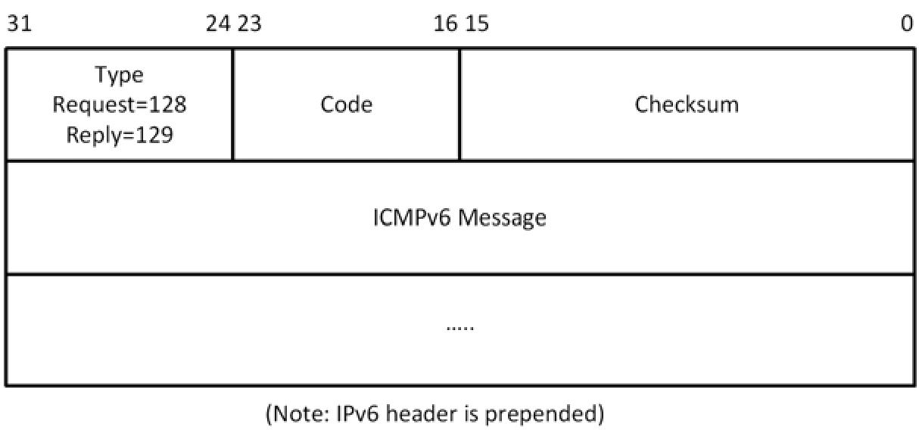
ICMPv6
Übertragung von Statusinformationen und Fehlermeldungen (analog zu ICMP)
Zusätzlich: Versand von NDP-Nachrichten (Solicitation / Advertisement)
Neighbor Discovery (IPv4: ARP); Types: 135, 136
Inverse Neighbor Discovery (IPv4: RARP); Types: 141, 142
Multicast Listener Discovery (IPv4: IGMP); Type: 130

Slide 31
ICMPv6
Übertragung von Statusinformationen und Fehlermeldungen
Daher: Blockieren im Paketfilter (wie bei IPv4) nicht empfohlen!
Notwendig für den Betrieb von IPv6

Slide 32
IPSec
Idee: Jede Verbindung mit IPv6 wird mittels IPSec abgesichert
Realität: Nicht!
Verwendung von IPSec “nativ” als IPv6-Extension-Header
Next Header: 50 (Encapsulating Security Header)
Verschlüsselung des Datenpakets
Authentifikation des Kommunikationspartners (auch ohne Verschlüsselung möglich)
Next Header: 51 (Authentication Header)
Authentifikation des Kommunikationsinhalts
Integritätscheck des Datenpakets / Verhindert Replay-Angriffe
Unterschiedliche Modi:
Transport (Host to Host IPv6+IPSec => Originales IP-Paket mit AH/ESP-Header)
Tunnel (Gateway to Gateway/Host IPv6+IPSec => Umverpacktes IPv6-Paket)
Notes:
Transport: Nur der Payload ist vershlüsselt und authentifizierbar

Slide 33
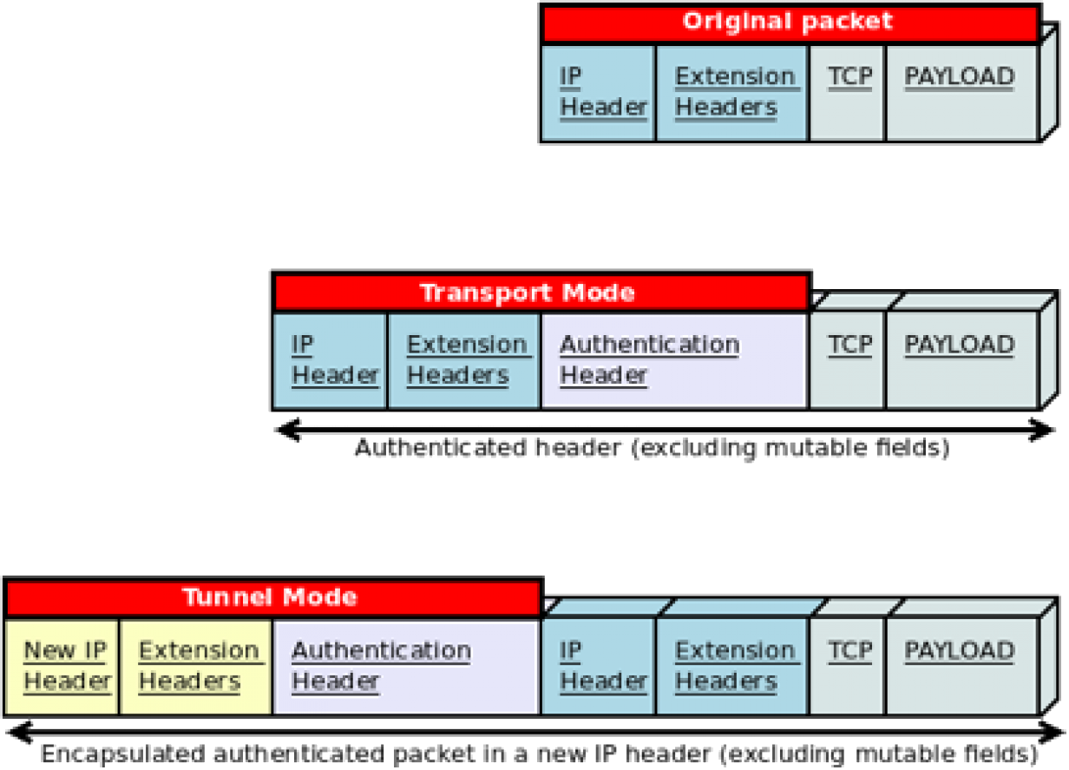
IPSec Transport vs. Tunnel
Authentication Header
Notes:
Bilder: https://www.redhat.com/sysadmin/ipv6-packets-and-ipsec

Slide 34
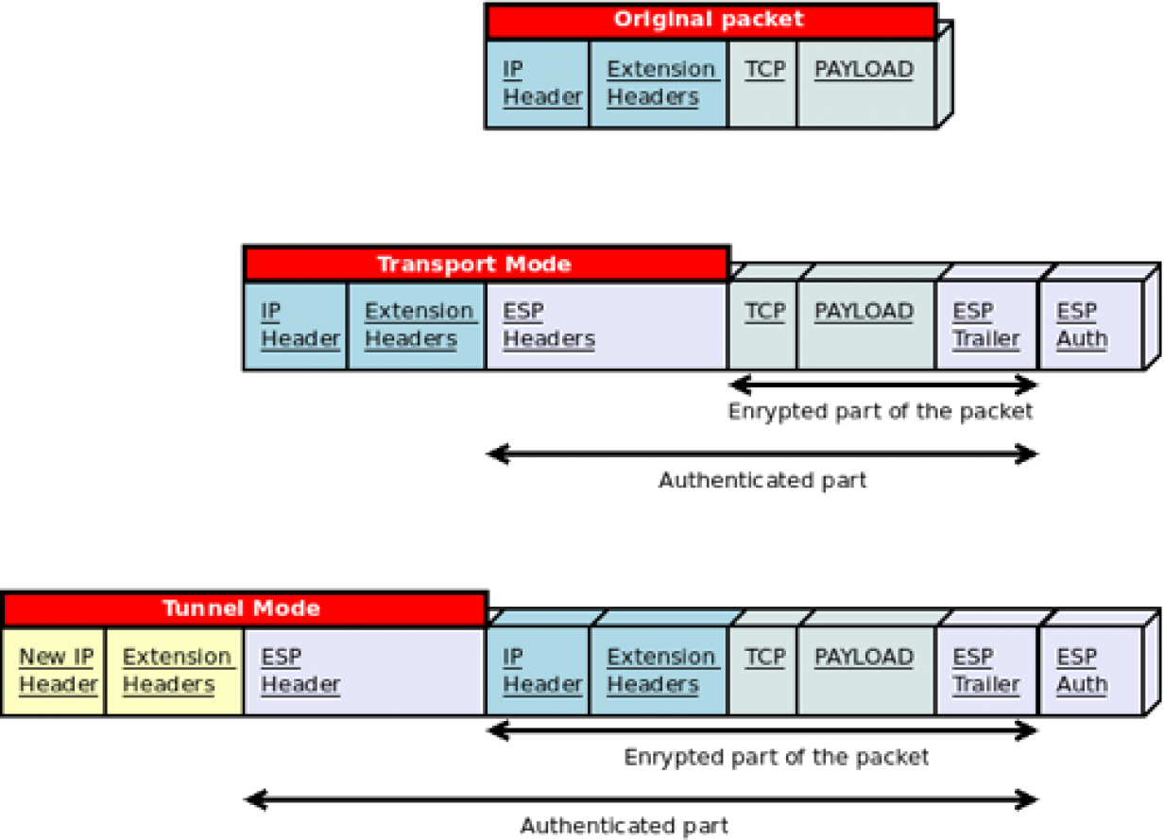
IPSec Transport vs. Tunnel
Encapsulating Security Payload
Notes:
Bilder: https://www.redhat.com/sysadmin/ipv6-packets-and-ipsec

Slide 35
IPv6 Fragmentierung
Fragmentierung bei IPv6 nur noch durch den Absender möglich
IPv4: Fragmentierung auch durch Router auf dem Weg
Erzeugt eine hohe Last in den Routern
IPv6: ICMP-Nachricht (Typ 2: Packet Too Big) an den Absender
Reaktion:
Anwendung erzeugt kleinere Pakete, die keine Fragmentierung benötigen
IPv6 fragmentiert mit Fragment Extension Header
Next Header: 44
Ursprünglicher Next Header wird in Fragmentation-Header verschoben
Fragmentierung wird im Internet wenig verwendet (ca. 8% des Internettraffics)
Notes:
Fragmentierung: https://www.caida.org/publications/papers/2002/Frag/frag.pdf

Slide 36
Multicast
Multicast erlaubt den Versand von Paketen an unbekannte Empfänger
Multicast-Adressen bilden eigene Scopes (zugewiesen durch IANA)
Zuordnung von Hosts und Diensten mittels Multicast-Gruppen
Jede Gruppe hat eine eigene Adresse (aus dem Prefix ff::/8)
4 Bits für Flags und 4 Bits für den Gültigkeitsbereich (Scope)
Scope ff01 gilt nur am lokalen Interface (Host-intern)
Scope ff02 gilt nur link-local (LAN)
Häufig genutzte Gruppen:
ff0X::1 : alle IPv6-Stationen (es gibt kein Broadcast mehr in IPv6)
ff0X::2 : alle Router
ff0X::f : UPnP
ff0X::101 : alle Zeitserver (NTP)
ff0X::1:2 : DHCPv6-Server
Notes:
https://www.iana.org/assignments/ipv6-multicast-addresses/ipv6-multicast-addresses.xhtml

Slide 37
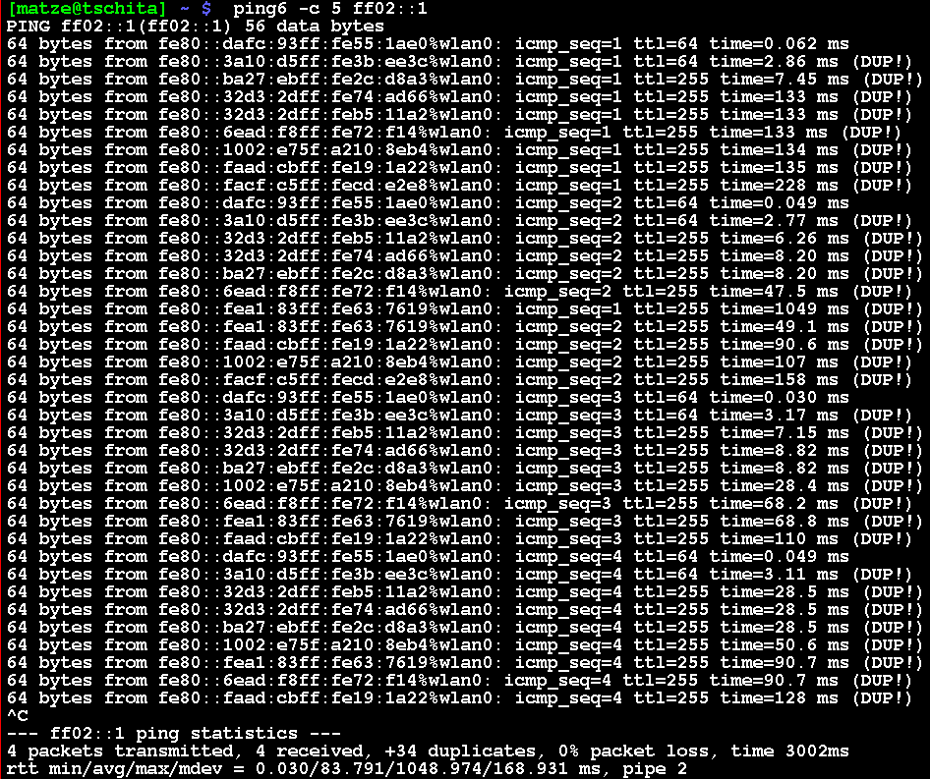
Multicast
Beispiel:
Ping an link-local Hosts $ > ping6 ff02::1
Notes:
https://www.iana.org/assignments/ipv6-multicast-addresses/ipv6-multicast-addresses.xhtml

Slide 38
Netzwerkarchitektur
Gateway-Router erhalten nicht mehr nur eine IP(v4), sondern einen IP(v6)-Prefix vom Einwahlserver
Es gibt endlich genug Adressen
/32 Netze an ASe / ISPs
/48- oder /56-Subnetze an Endkunden
Für SLAAC ist mind. ein /64-Subnetz notwendig
Daher: kein NAT mehr!
Direkte Erreichbarkeit aller Endpunkte aus dem Internet (theoretisch)
Abhängig vom eingesetzten Router (Firewall ersetzt NAT)
Telekom-Router (Speedport) blockt eingehenden IPv6-Verkehr
Fritzbox erlaubt “Exposed Hosts”
Wie ist es bei anderen Geräten?

Slide 39
Offensichtliche Unterschiede IPv4 – IPv6
Feature | IPv4 | IPv6
Adressierung | 32 Bits | 128 Bits
Paketstruktur | Header mit variabler Größe | Feste Größe des Headers + Erweiterungsheader
Adressauflösung | ARP | ICMPv6 NS/NA (+MLD)
Auto-Konfiguration | DHCP | ICMPv6 RS/RA & DHCPv6 (+MLD)
Fehlerisolation | ICMPv4 | ICMPv6
IPSec-Unterstützung | Optional | Optional
Fragmentierung | In Hosts und Routern | Nur in Hosts
Multicast | Nur Multicast-Anwendungen | Nötig für Neighbor-Discovery
Netzwerkarchitektur | Private Adressen + NAT | Globale Adressen + Firewall
Notes:
ICMPv6 Neighbor Solicitation (NS)
ICMPv6 Neighbor Advertisement (NA)
Multicast Listener Discovery (MLD)
•Stateless Address Auto-Configuration (SLAAC) - mandatory
•Dynamic Host Configuration Protocol for IPv6 (DHCPv6) - optional

Slide 40
Ende
Vielen Dank für die Aufmerksamkeit!
Fragen?
Nächste Vorlesung:
Montag, 30. Mai 2022
Nächste Übung:
Dienstag, 24. Mai 2021 – 16 Uhr
Abgabe des Übungszettels 6 bis morgen – 16 Uhr

